Slide 1
LITHUANIAN COURSE A1.2

Slide 2
Būsimasis laikas (future tense)
Bendratis - ti +: EITI (to go) +
aš -siu mes -sime
tu -si jūs -site
jis, ji -s jie, jos -s
aš eisiu mes eisime
tu eisi jūs eisite
jis, ji eis jie, jos eis

Slide 3
Būtasis laikas (past tense)
-o tipas eiti - eina - ėjo
aš -au mes -ome
tu -ai jūs -ote
jis, ji -o jie, jos -o
aš ėjau mes ėjome
tu ėjai jūs ėjote
jis, ji ėjo jie, jos ėjo
žiūrėjo, tylėjo, šoko, norėjo, sutiko, dirbo, mylėjo, kalbėjo

Slide 4
Būtasis laikas (past tense) -o tipas
būti - yra - buvo
aš buvau mes buvome
tu buvai jūs buvote
jis, ji buvo jie, jos buvo

Slide 5
Būtasis laikas (past tense) -ė tipas gerti - geria - gėrė
aš -iau mes -ėme
tu -ei jūs -ėte
jis, ji -ė jie, jos -ė
aš gėriau mes gėrėme
tu gėrei jūs gėrėte
jis, ji gėrė jie, jos gėrė
valgė, veikė, verkė, rėkė, šaukė, darė, klausė, rašė,
skaitė - skaičiau

Slide 6
Būsimasis ar būtasis laikas?
Rytoj mes ............ (kepti) mėsą.
Vakar aš ............ (būti) namie.
Praeitą šeštadienį jis ............ (važiuoti) į turgų.
Rytoj aš ............ (virti) sriubą.
Vakar ryte mama ............ (kepti) omletą.
Ar kitą savaitę tu ............ (pusryčiauti) kavinėje?
Ar užvakar jūs turguje ............ (ragauti) juodos naminės duonos?
Ar jie kitais metais ............ (pirkti) obuolių?
Praeitais metais jie ............ (keliauti) į Ispaniją.
Kitą trečiadienį tu ............ (važiuoti) namo iš Panevėžio?
Aš -> -siu​ | Mes -> -sime​
Tu -> -si​ | Jūs -> -site​
Jis, ji -> -s​ | Jie, jos -> -s​
Aš -> -(j)au​ | Mes -> - (j)ome​
Tu -> (j)ai​ | Jūs -> -(j)ote​
Jis, ji -> -(j)o, -ė​ | Jie, jos -> -(j)o, -ė​

Slide 7
Liepiamoji nuosaka (imperative)
Padaroma iš bendraties - “ti”.
Dainuoti: tu dainuok! Tegu jis dainuoja! Mes dainuokime! Jūs dainuokite! Jie tegu dainuoja!
Aš --- | Mes -> -kime
Tu -> -k | Jūs -> -kite
Jis, ji -> tegu -a, -i, -o | Jie, jos -> tegu -a, -i, -o

Slide 8
Įrašykite teisingą formą
1. Lina, įpilk (įpilti) man kavos! ​
2. Andriau, ..................... (paduoti) pyrago! ​
3. Ponia Angele, .................................. (ragauti) šokolado! ​
4. Pauliau ir Sauliau, ................................. (valgyti) vištienos! ​
5. Marija, ........................ (imti) bandelę! ​
6. Berniukai, ............................. (gerti) sulčių! ​
7. Pone Viktorai, .............................. (imti) dar vieną sumuštinį! ​
8. Pranciškau, ........................... (įdėti) man mėsos!
Aš ---​ | Mes -> -kime​
Tu -> -k​ | Jūs -> -kite​
Jis, ji -> tegu -a, -i, -o​ | Jie, jos -> tegu -a, -i, -o​

Slide 9
Žodynėlis
Bendradarbis / -ė (pl. –iai, -ės) – a co-worker
Pietauti (pietauja, pietavo) – to eat lunch
Kasdien – every day
Visada, dažnai, kartais, retai, niekada – always, often, sometimes, rarely, never
Skanus / -i (pl. –ūs, -ios) – tasty
Šviežias / -ia (pl. -i, -ios) – fresh
Galėti (gali, galėjo) – to be able to (aš galiu, tu gali, jis/ji gali, mes galime, jūs galite, jie/jos gali)
Žmogus (pl. žmonės) – a person, a human being
Karštas / -a (pl. –i, -os) – hot
Šiltas / -a (pl. -i, -os) – warm
Žolelės - herbs
Grietinė – sour cream
(Pa)ragauti (ragauja, ragavo) – to taste
(aš ragauju, tu ragauji, jis/ji ragauja, mes ragaujame, jūs ragaujate, jie/jos ragauja)
Kai – when

Slide 10
Mano mėgstamiausia kepyklėlė (My favourite little bakery)
Mano vardas Gediminas. Dirbu miesto centre, senamiestyje. Mano bendradarbiai visada pietauja darbe. O aš kasdien dvyliktą valandą pietauju kepyklėlėje „Skanaus“. Man labai patinka ši kepyklėlė, nes maistas čia yra labai skanus ir šviežias. Man taip pat labai patinka, kad kepyklėlė yra prie upės. Kai šilta, gali valgyti lauke, terasoje, ir žiūrėti į upę arba į žmones gatvėje.
Čia paprastai geriu žolelių arbatą, valgau karštą sumuštinį su sūriu ir kumpiu. Kartais, kai dienos šaltos, valgau sriubą – kopūstų, burokėlių, žirnių ir morkų. Kepyklėlėje labai skani burokėlių sriuba. Sriubą valgau su grietine ir juoda duona. Būtinai paragaukite burokėlių sriubos ir jūs, kai pietausite čia. Sriuba kaip namie, pas mamą.
Kartais darbo dieną aš geriu kavą. Ją visada geriu su pienu. Kai geriu kavą, visada perku ir gabaliuką torto. Tada esu linksmas ir laimingas. Kava ir tortas – puiku.
Šeštadienį ir sekmadienį čia daug tėvų su vaikais, nes visi mėgsta bandeles su obuoliais. Bandeles su obuoliais kepyklėlėje kepa tik savaitgalį. Norite paragauti? Kepyklėlės adresas – Tilto 16.

Slide 11
Atsakykite į klausimus NAMŲ DARBAS
Koks yra vyro vardas?
Kur jis dirba?
Kur Gediminas valgo pietus?
Kelintą valandą vyras pietauja?
Kodėl Gediminas mėgsta pietauti kepyklėlėje?
Ką paprastai geria ir valgo vyras?
Kada Gediminas valgo sriubą?
Kokią sriubą mėgsta vyras?
Kokią kavą jis mėgsta?
Ar Gediminas valgo saldumynus?
Kada kepyklėlėje kepa bandeles su obuoliais?
Koks yra kepyklėlės adresas?

Slide 12
Instrumental case (singular)
Nominative (kas?) | -as Pienas | -is Sūris | -ys Kepsnys | -us Medus | -a Arbata | -ė Varškė | -is (f) Žuvis | -uo, -ė Vanduo, sesuo, duktė
Instrumental (kuo?) | -u Pienu | -iu Sūriu | -iu Kepsniu | -umi Medumi | -a Arbata | -e Varške | -imi Žuvimi | -eniu, -eria Vandeniu, seseria, dukeria
Preposition su (with) + instrumental case
Norėčiau ledų su šokoladu. Ar norėtum kepsnio su sūriu? Kas norėtų pasivaikščioti su Pauliumi?

Slide 13
Instrumental case (plural)
Nominative (kas?) | -ai Svogūnai | -iai Broliai | -iai Obuoliai | -ūs Sūnūs | -os Morkos | -ės Braškės | -ys (f) Žuvys | -ys Seserys, dukterys
Instrumental (kuo?) | -ais Svogūnais | -iais Broliais | -iais Obuoliais | -umis Sūnumis | -omis Morkomis | -ėmis Braškėmis | -imis Žuvimis | -imis Seserimis, dukterimis
Preposition su (with) + instrumental case
Norėčiau pyrago su obuoliais. Man nepatinka kibinai su svogūnais. Ar tu dažnai vakarieniauji su tėvais?

Slide 14
Gramatika
eiti (eina, ėjo), važiuoti (važiuoja, važiavo), skristi (skrenda, skrido), plaukti (plaukia, plaukė)
Aš važiuoju, tu važiuoji, jis/ji važiuoja, mes važiuojame, jūs važiuojate, jie/jos važiuoja
Aš skrendu, tu skrendi, jis/ji skrenda, mes skrendame, jūs skrendate, jie/jos skrenda
Aš plaukiu, tu plauki, jis/ji plaukia, mes plaukiame, jūs plaukiate, jie/jos plaukia

Slide 15
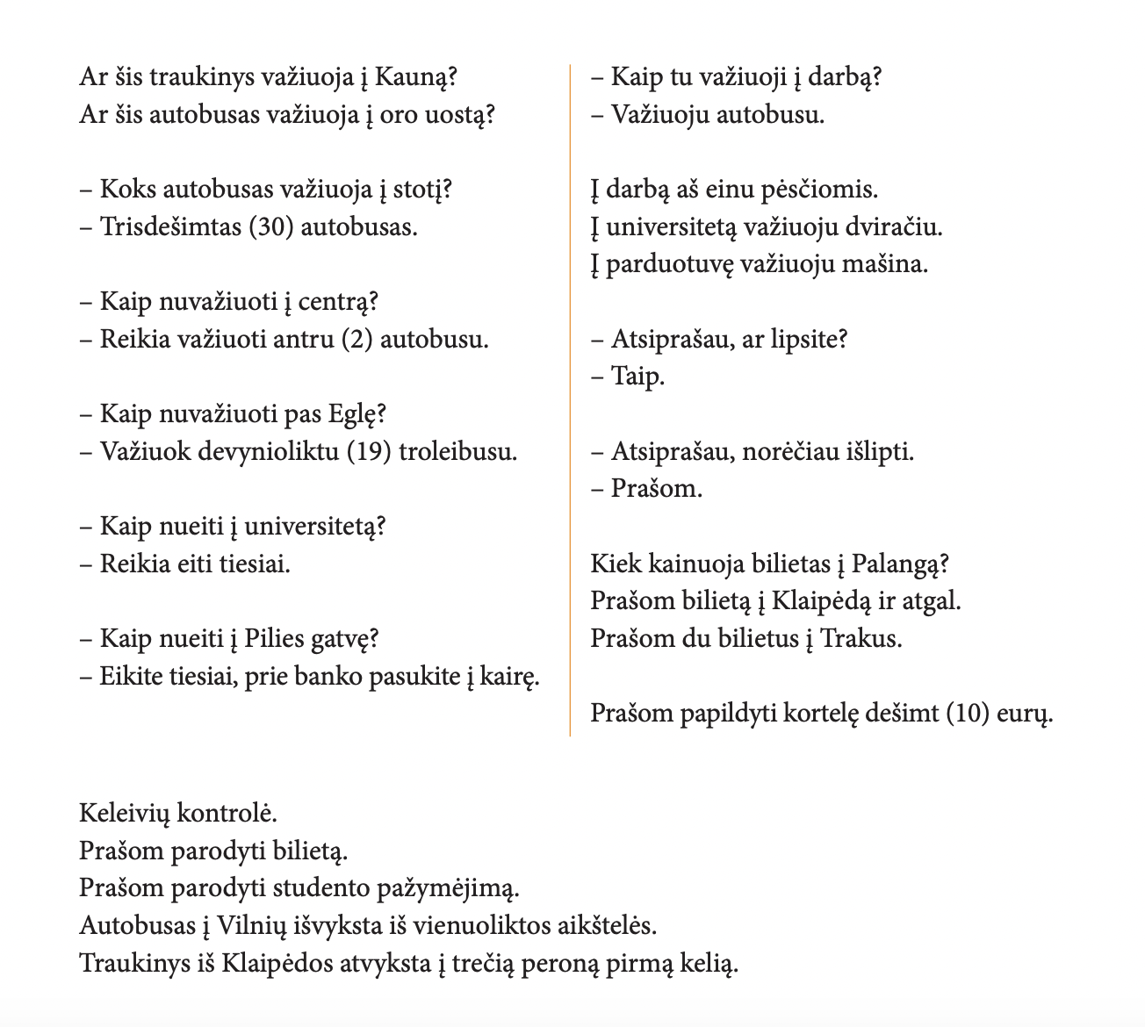
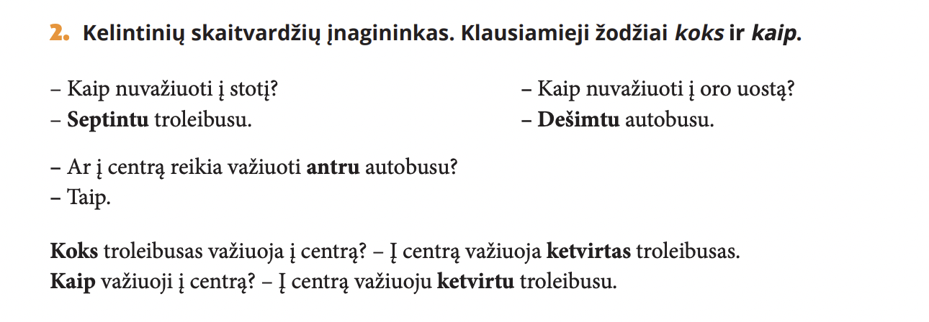
Gramatika
Kaip nuvažiuoti/nueiti į ... ? – How to go to ... ?
Dešimtu autobusu, antru troleibusu, traukiniu
Reikia + infinitive – need to
Reikia važiuoti antru troleibusu.
Reikia nupirkti pieno.
Reikia nupirkti bilietą.

Slide 16
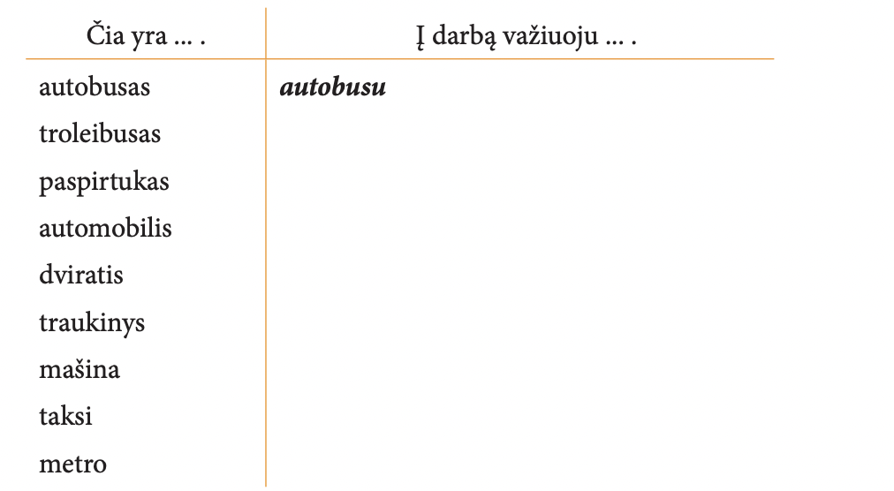
Užduotis

Slide 17
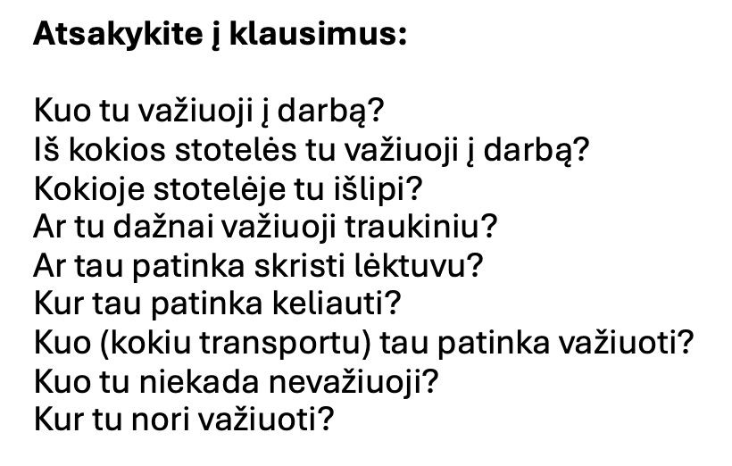
Žodynėlis
Autobusas (m, pl. –ai) – a bus
Traukinys (m, pl. –iai) – a train
Troleibusas (m, pl. –ai) - a trolleybus
Taksi – taxi
Lėktuvas (m, pl. -ai) - a plane
Oro uostas (m, pl. -ai) - an airport
Stotis (f, pl. –ys) - a station
Autobusų stotis, traukinių stotis
Stotelė (f, pl. –ės) – a stop
Keltas (m, pl. –ai) - a ferry
Dviratis (m, pl. –čiai) – a bicycle
Bilietas (m, pl. –ai) – a ticket
Autobuso bilietas, traukinio bilietas, lėktuvo bilietas
Vienkartinis bilietas (m, pl. –ai) – a one-time ticket
Mėnesinis bilietas (m, pl. –ai) – a monthly ticket
Maršrutas (m, pl. –ai) – a route
Aikštelė (f, pl. -ės) – platform (bus station)
Peronas (m, pl. –ai) – plaform (train station)
Tvarkaraštis (m, pl. –čiai) – a schedule
Kelionė (m, pl. –ės) - a trip
Viešasis transportas - public transport
Išlipti (išlipa, išlipo) – to get off
Įlipti (įlipa, įlipo) – to get on

Slide 18
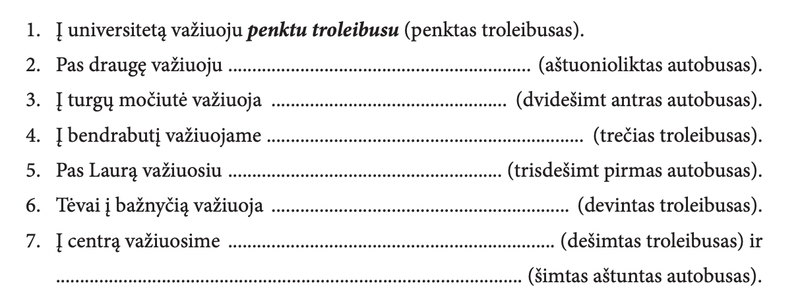
Užduotis

Slide 19
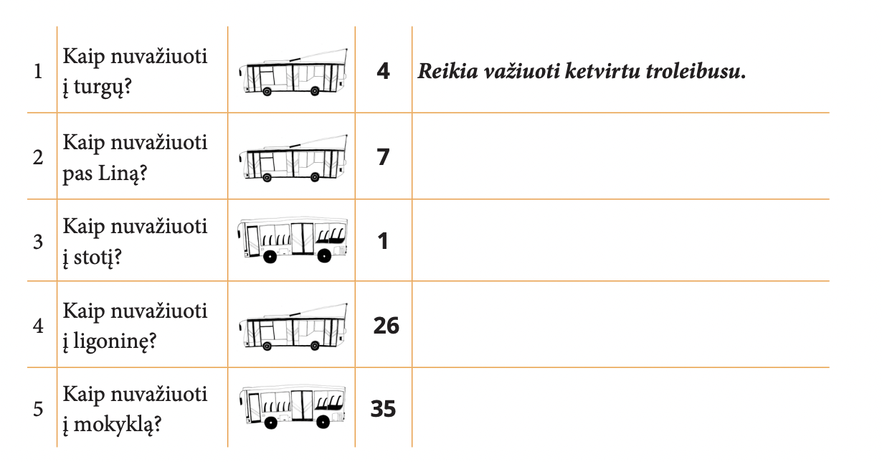
Užduotis

Slide 20
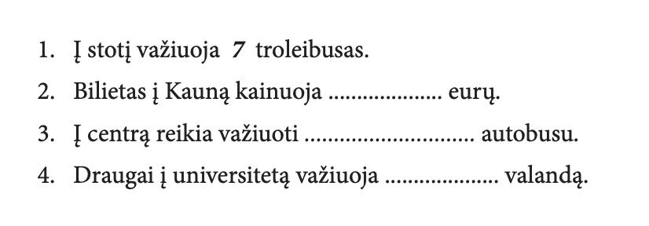
Klausymo užduotis

Slide 21
Transportas Lietuvoje
Autobusų bilietai: https://www.autobusubilietai.lt/
Rasti (randa, rado) – to find
Išvykti (išvyksta, išvyko) iš – to depart
Atvykti (atvyksta, atvyko) į – to arrive
Pirmyn ir atgal – return
Ieškoti (ieško, ieškojo) – to search
Data – date
Grąžinti (grąžina, grąžino) – to return
Atšaukti (atšaukia, atšaukė) – to cancel
Keisti (keičia, keitė) – to change
Traukinių bilietai: https://bilietas.ltglink.lt/

Slide 22
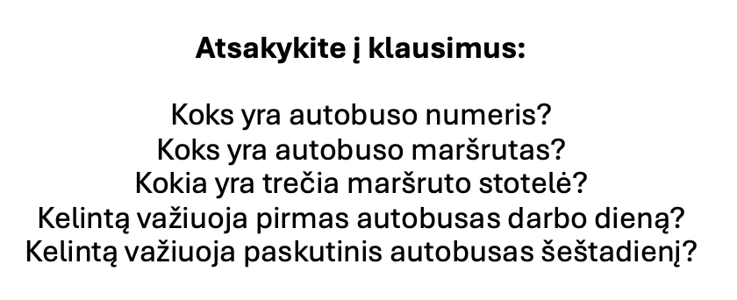
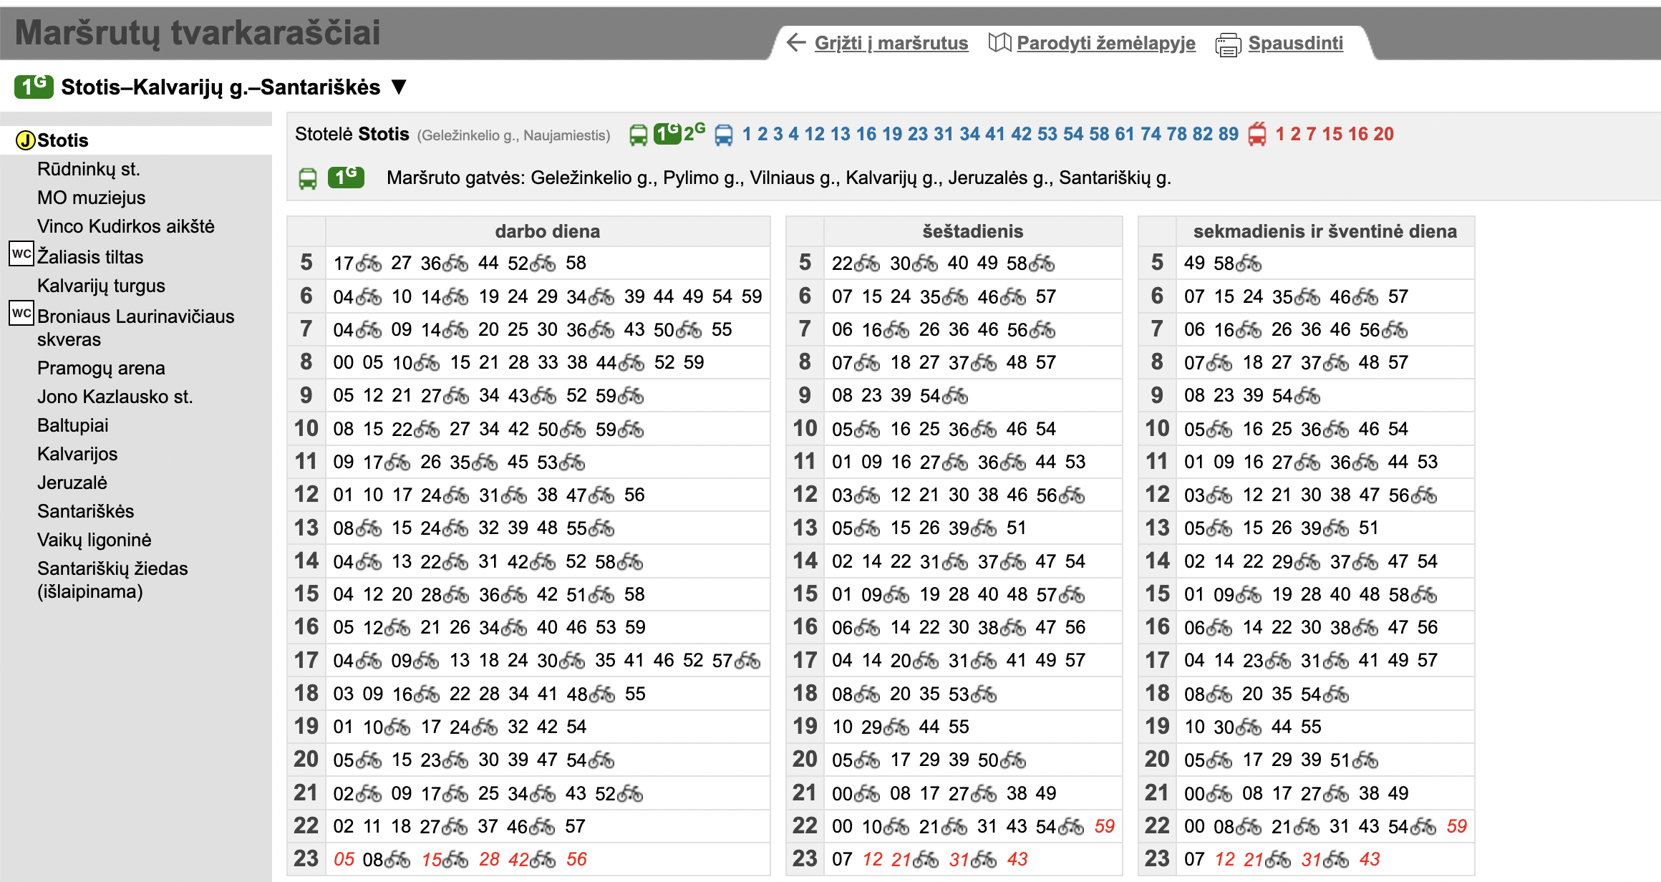

Slide 23
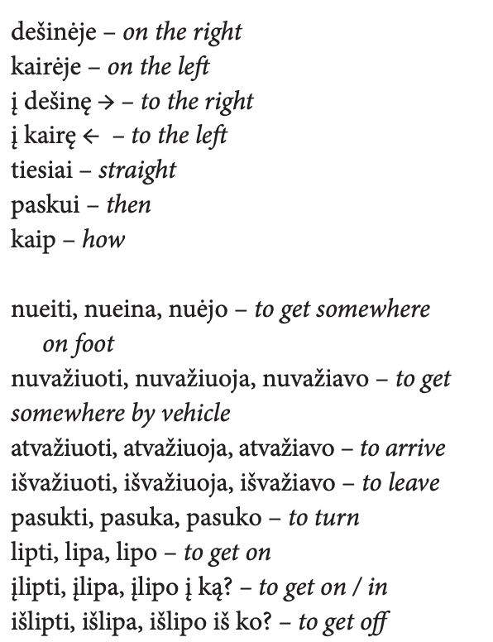
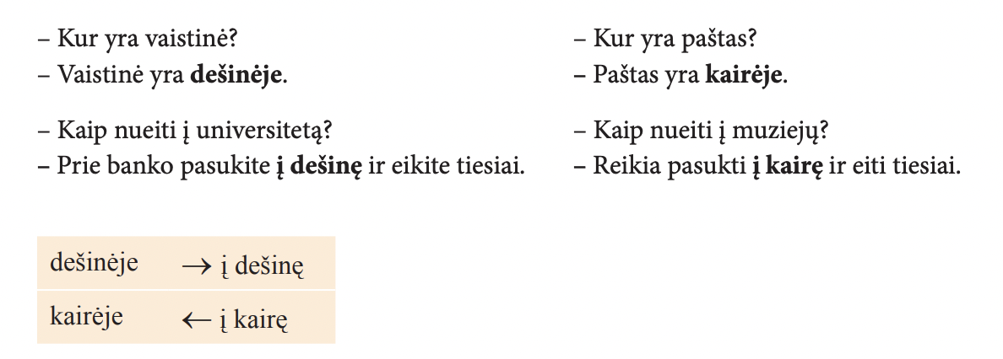
Gramatika

Slide 24
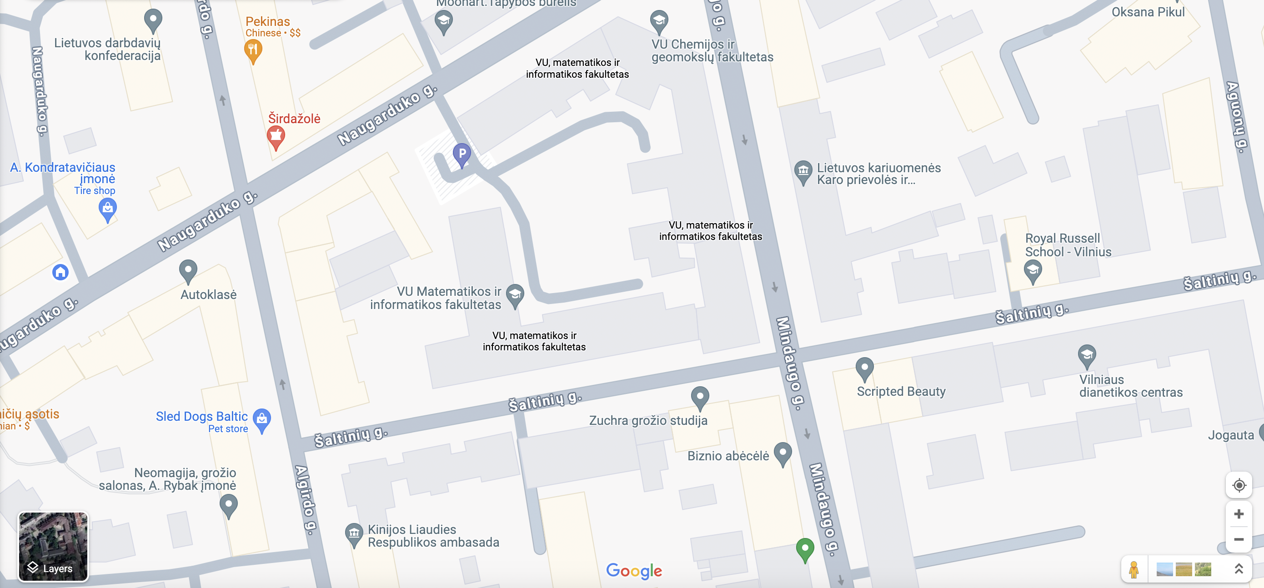
Kaip nueiti? NAMŲ DARBAS
Kaip nueiti nuo Kinijos Liaudies Respublikos ambasados iki VU Chemijos ir geomokslų fakulteto?
Kaip nueiti nuo Vilniaus dianetikos centro iki A. Kondratavičiaus įmonės?

Slide 25
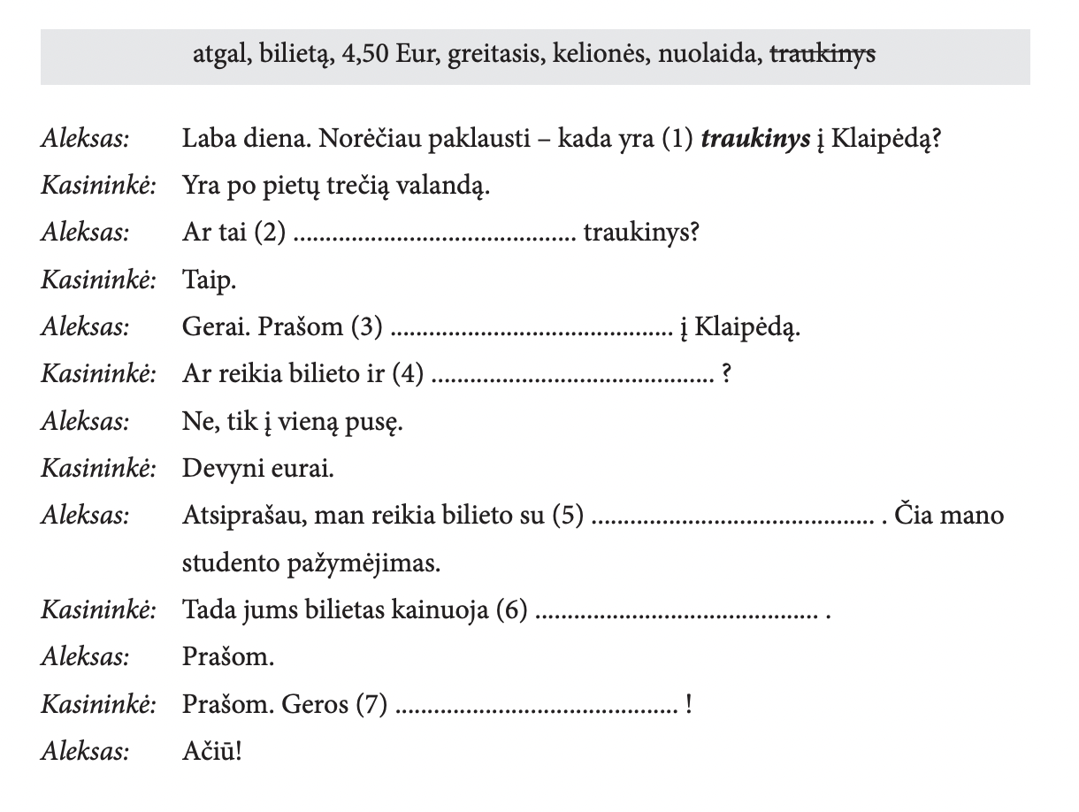
Užduotis

Slide 26
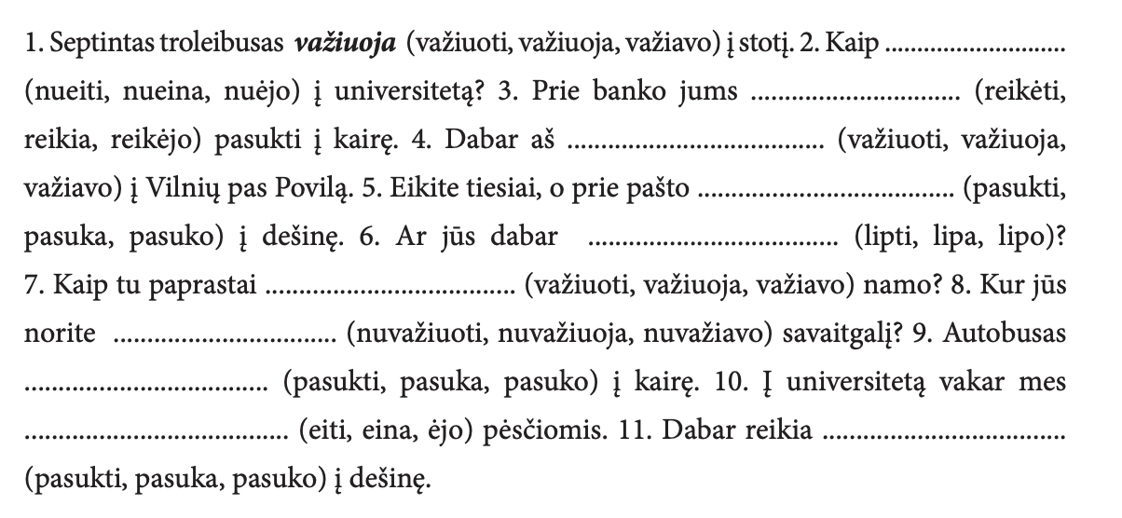
Užduotis

Slide 27
Klausymo užduotis

Slide 28
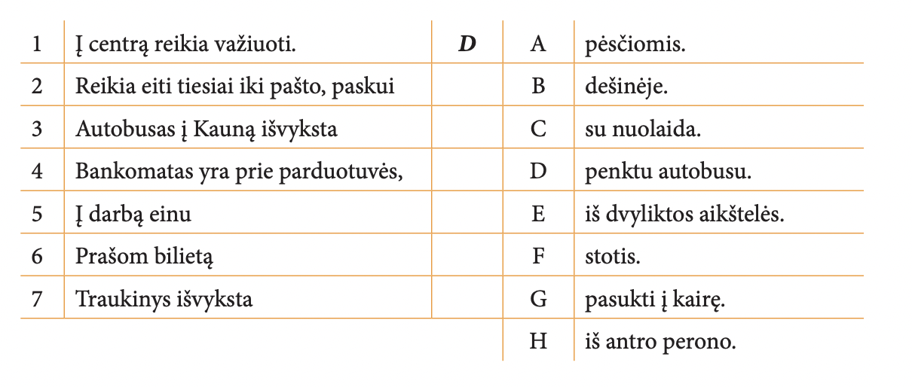
Pakartokime

Slide 29
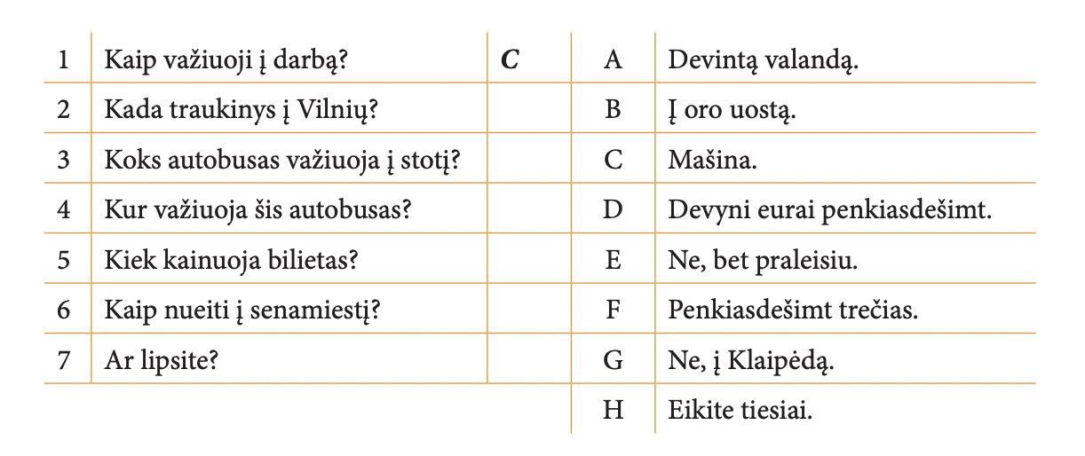
Pakartokime

Slide 30
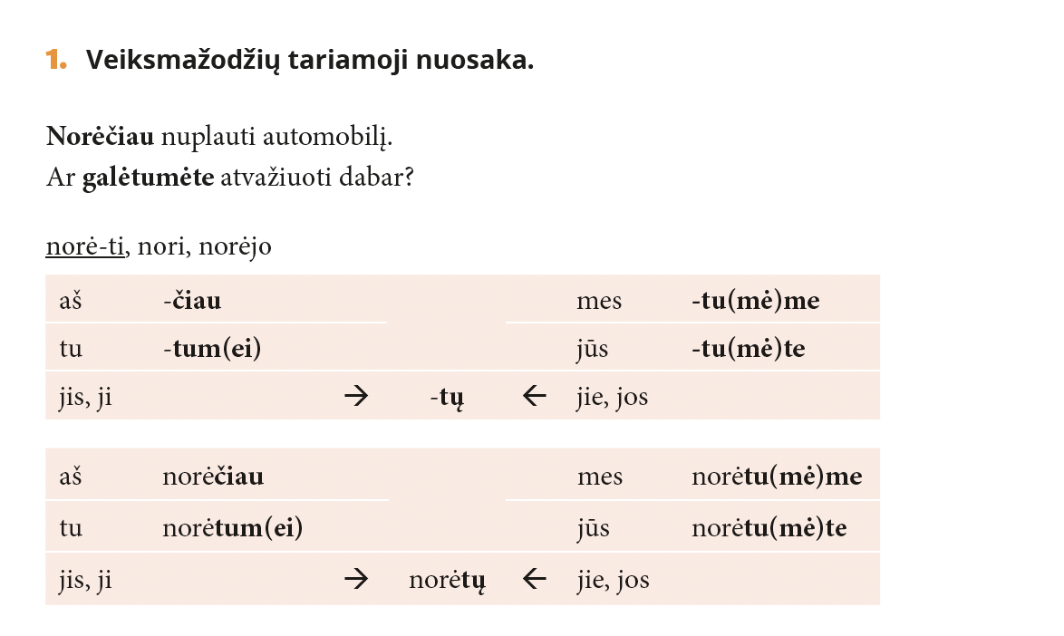
Gramatika
Aš norėčiau, galėčiau, turėčiau
Tu norėtum, galėtum, turėtum
Jis, ji norėtų, galėtų, turėtų
Mes norėtumėme, galėtumėme, turėtumėme
Jūs norėtumėte, galėtumėte, turėtumėte
Jie, jos norėtų, galėtų, turėtų
Ką veiktum, jei laimėtum milijoną eurų?
Ką darytum, jei galėtum nukeliauti į mėnulį?
Ką veiktum, jei savaitę būtum karalius arba karalienė?

Slide 31
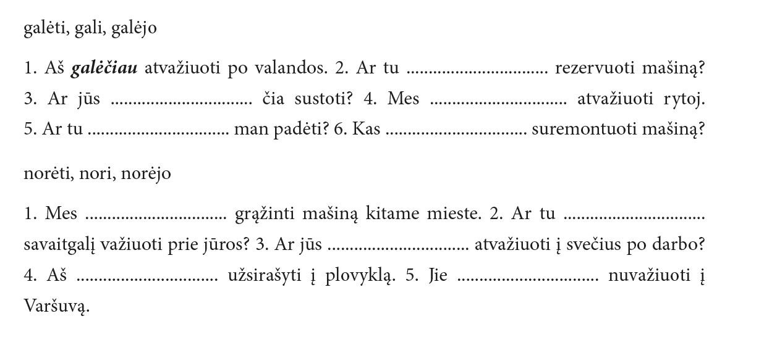
Užduotis

Slide 32
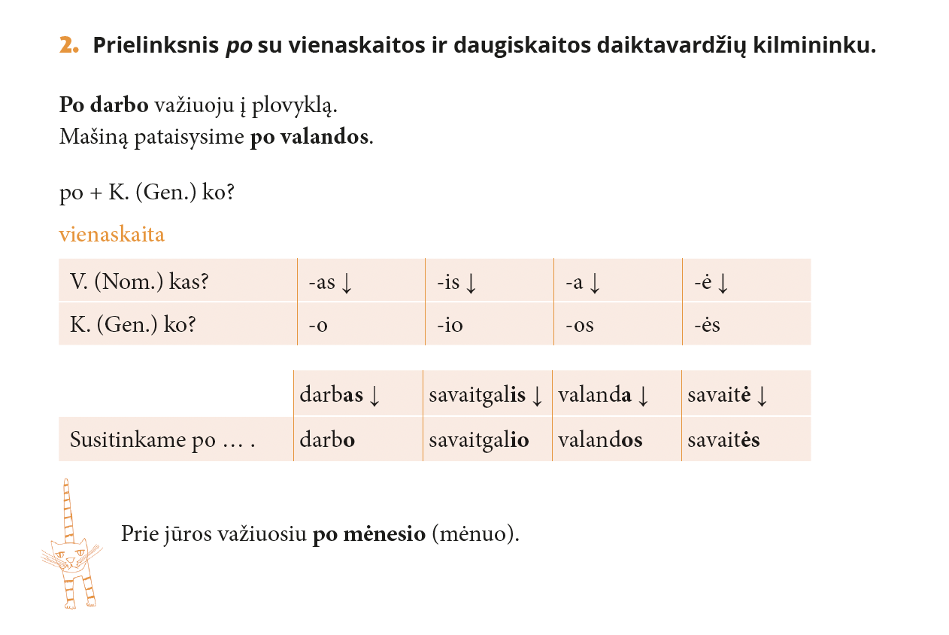
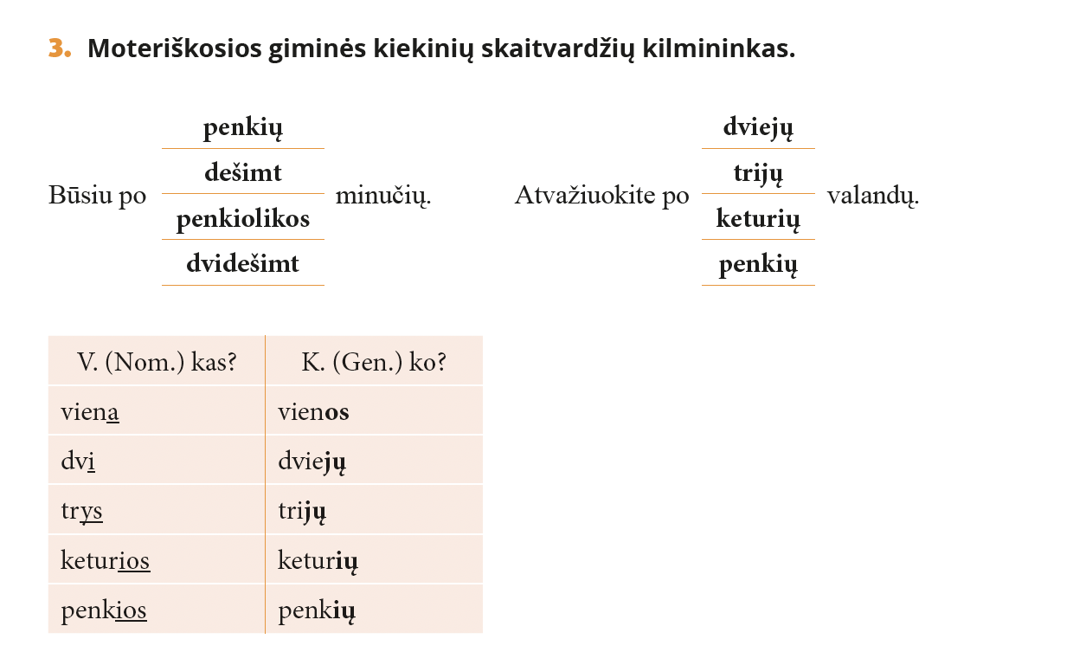
Gramatika
Singular: minutė – minutės Plural: minutės – minučių
Prielinksnis po apie laiką + kilmininkas (genitive)
Prasidėti, prasideda, prasidėjo – to start
Pasibaigti, pasibaigia, pasibaigė – to finish
Susitinkame po dviejų valandų.
Lėktuvas išskrenda po trijų minučių.
Filmas prasideda po dvidešimt penkių minučių.
Turėsiu atostogas po keturių savaičių.
Būsiu po minutės.
Po vienos, dviejų, trijų, keturių, penkių, šešių,
septynių, aštuonių, devynių, dešimt, vienuolikos, dvylikos etc.

Slide 33
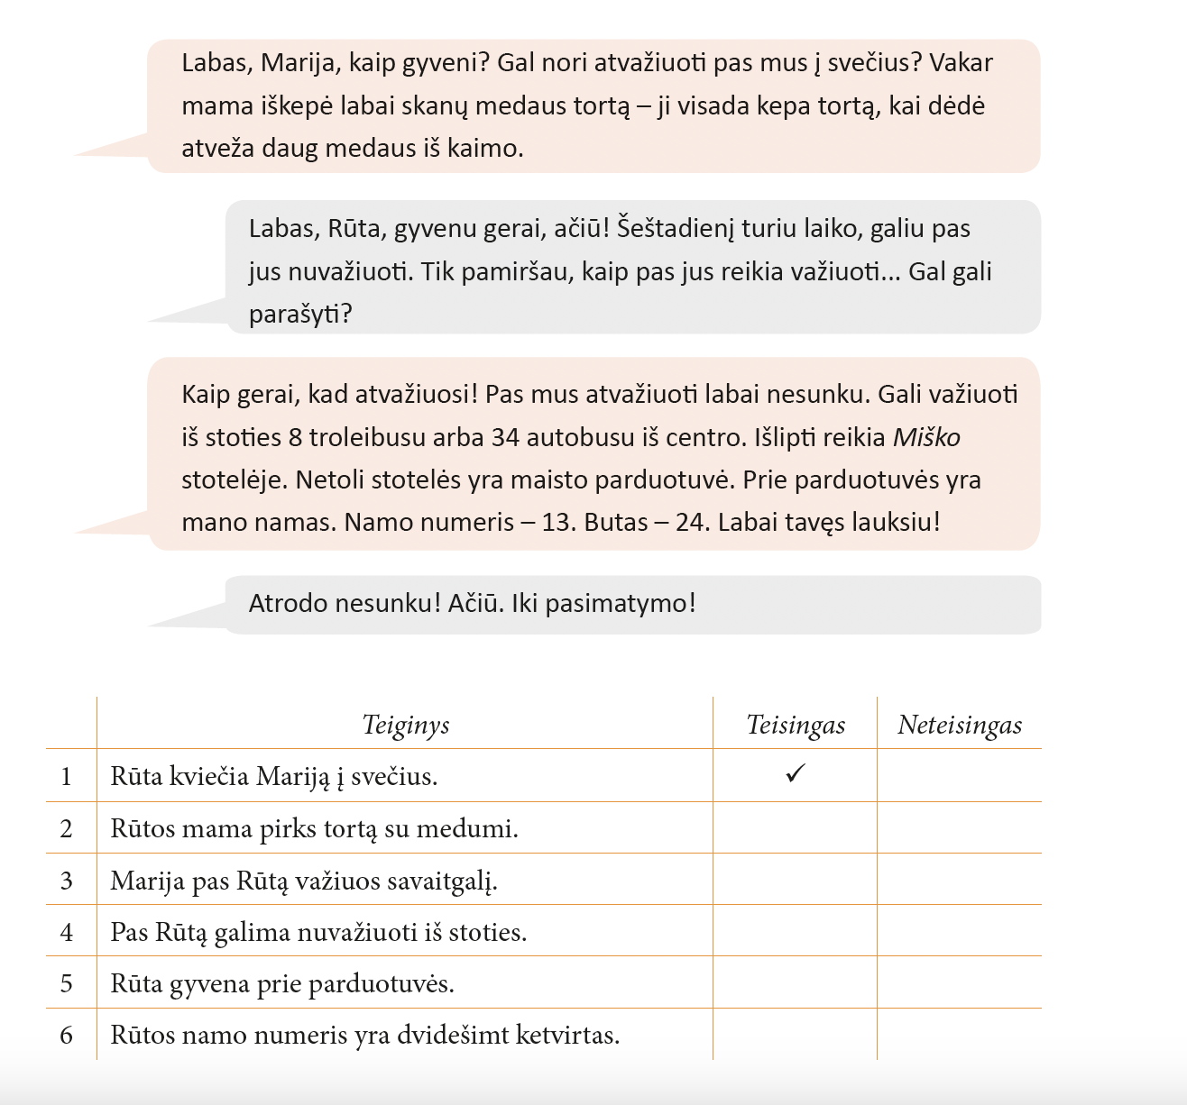
Skaitymas NAMŲ DARBAS

Slide 34
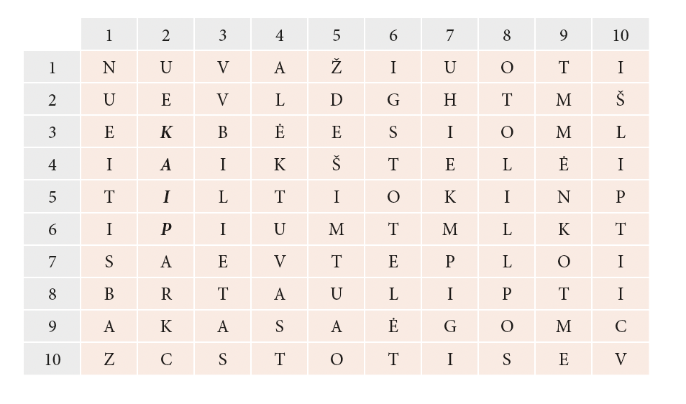
Užduotis

Slide 35
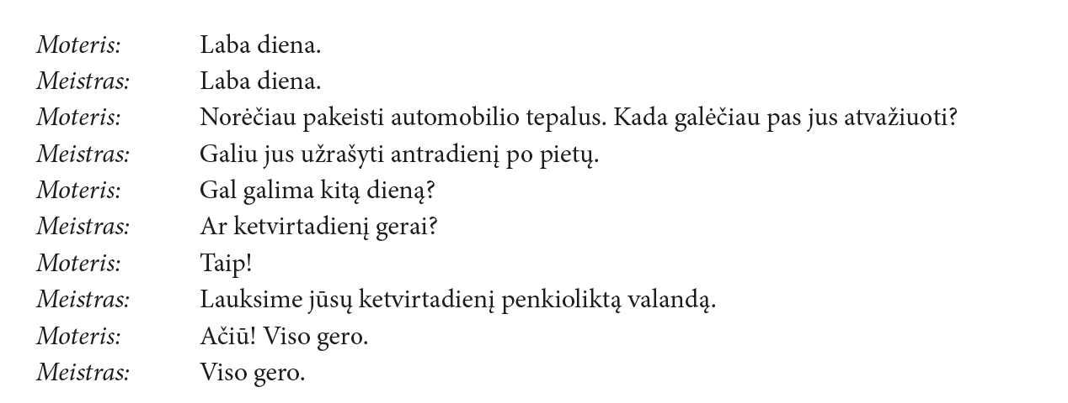
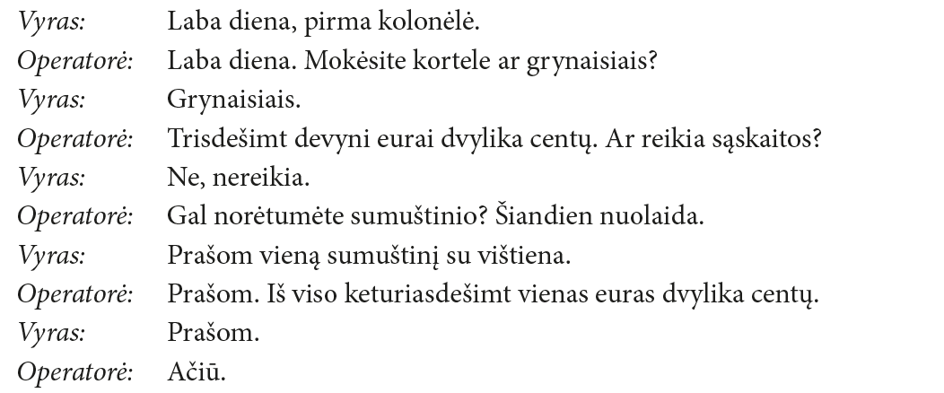
Žodynėlis
pakeisti, pakeičia, pakeitė – to change
tepalas (m, pl. –ai) – oil
užrašyti, užrašo, užrašė – to register
gal galima ... ? – maybe it is possible ... ?
laukti, laukia, laukė – to wait
kolonėlė (f, pl. –ės) – petrol dispenser
degalinė (f, pl. –ės) – petrol station
degalai (m, pl.) – fuel
benzinas (m) – petrol
dyzelis (m) – diesel dujos (f, pl.) – gas
nuolaida (f, pl. –os) – discount
meistras (m, pl. –ai) – repairman

Slide 36
Dative case (singular)
Nominative (kas?) | -as Vyras | -is Mėnesis | -ys Kepsnys | -us Medus | -a Valanda | -ė Savaitė | -is (f) Žuvis | -uo, -ė sesuo, duktė, šuo
Dative (kam?) | -ui Vyrui | -iui Mėnesiui | -iui Kepsniui | -ui Medui | -ai Valandai | -ei Savatei | -iai Žuviai | -iai, -iui Seseriai, dukteriai, šuniui
Dative case: “for what/who?“: kam?
Norėčiau išsinuomoti automobilį savaitei. Man reikia nupirkti sūrio. Šuniui reikia nupirkti maisto. Aleksandrui reikia kambario mėnesiui.

Slide 37
Dative case (plural)
Nominative (kas?) | -ai Svogūnai | -iai Broliai | -iai Obuoliai | -ūs Sūnūs | -os Mamos | -ės Draugės | -ys (f) Žuvys | -ys Seserys, dukterys, šunys
Dative (kam?) | -ams Svogūnams | -iams Broliams | -iams Obuoliams | -ums Sūnums | -oms Mamoms | -ėms Draugėms | -ims Žuvims | -ims Seserimis, dukterimis, šunims
Žuvims reikia druskos. Broliams reikia nupirkti pieno. Nupirkau maisto šunims.

Slide 38
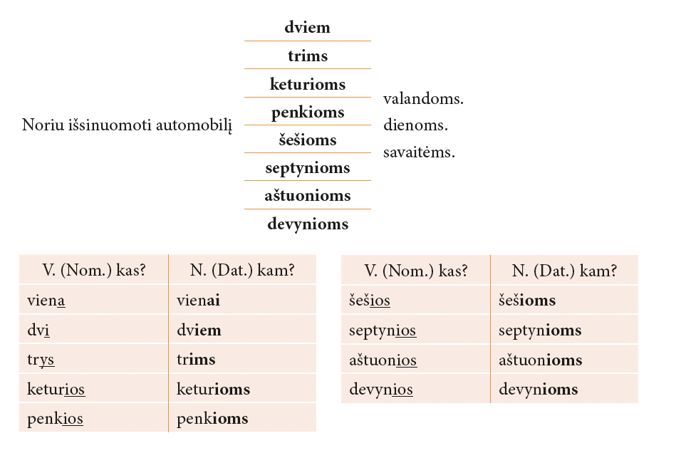
Gramatika
FEMININE NUMBERS IN DATIVE:
išsinuomoti, išsinuomoja, išsinuomojo – to rent out
nuoma – rent
Man patinka, reikia
Tau patinka, reikia
Jam patinka, reikia
Jai patinka, reikia
Mums patinka, reikia
Jums patinka, reikia
Jiems patinka, reikia
Joms patinka, reikia
Kiek tau metų?
Man trisdešimt metų.

Slide 39
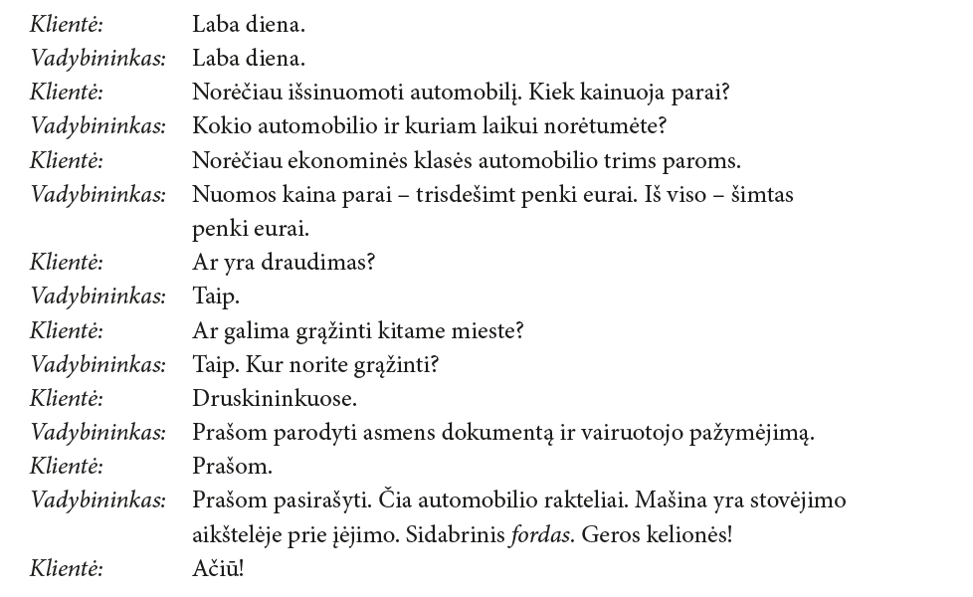
Žodynėlis
Kuriam laikui? - for how long?
Ekonominė klasė – economical class
Iš viso – in total
Draudimas (m) – insurance
Grąžinti, grąžina, grąžino – to return
Kitas/a (pl. -i/-os) – other
Parodyti, parodo, parodė – to present (show)
Asmens dokumentas – ID
Vairuotojo pažymėjimas – driver’s licence
Pasirašyti, pasirašo, pasirašė – to sign
Rakteliai – car keys
Stovėjimo aikštelė – parking
Įėjimas (m, pl. –ai) – entrance
Išėjimas (m, pl. –ai) - exit

Slide 40
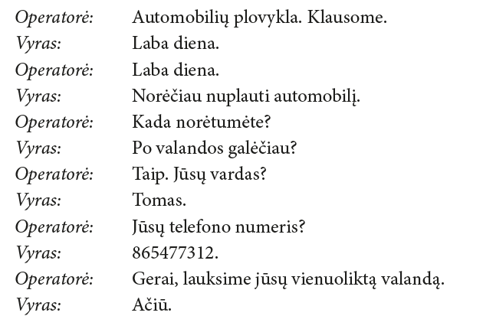
Žodynėlis
Plovykla - carwash
Nuplauti, nuplauna, nuplovė (acc) – to wash

Slide 41
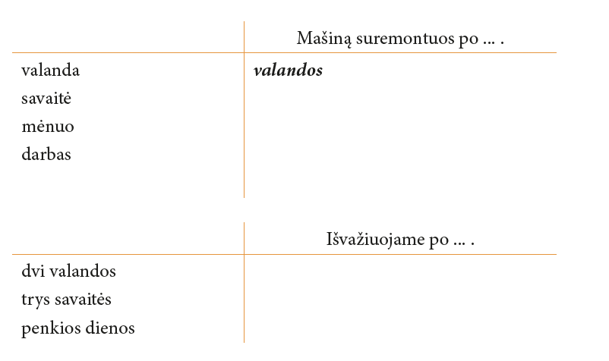
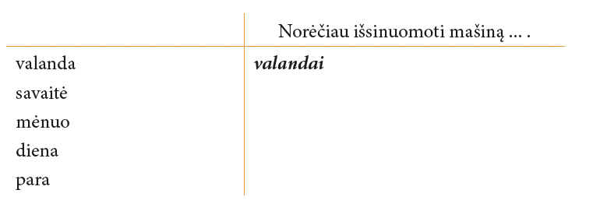
Užduotis NAMŲ DARBAS

Slide 42
Užduotis

Slide 43
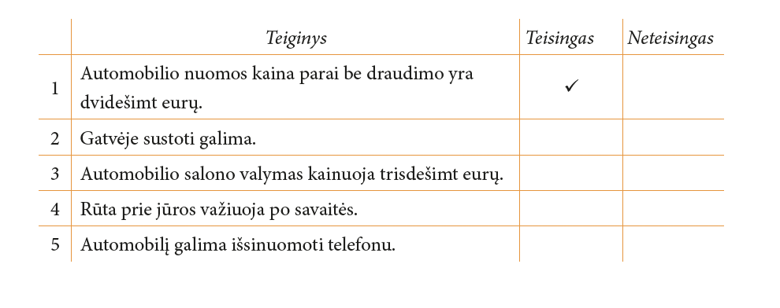
Klausymo užduotis

Slide 44
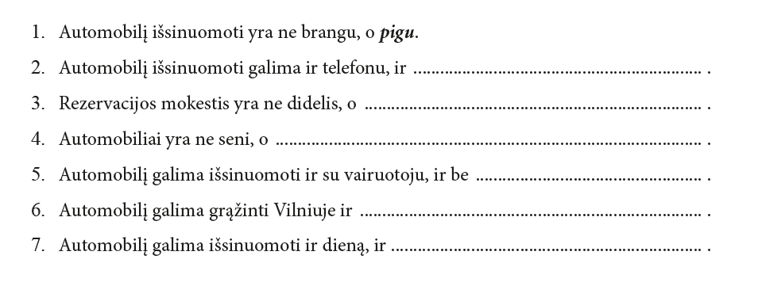
Skaitymas

Slide 45
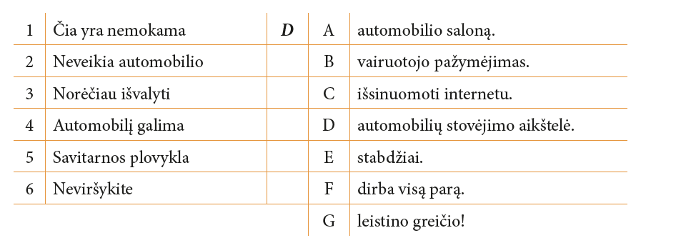
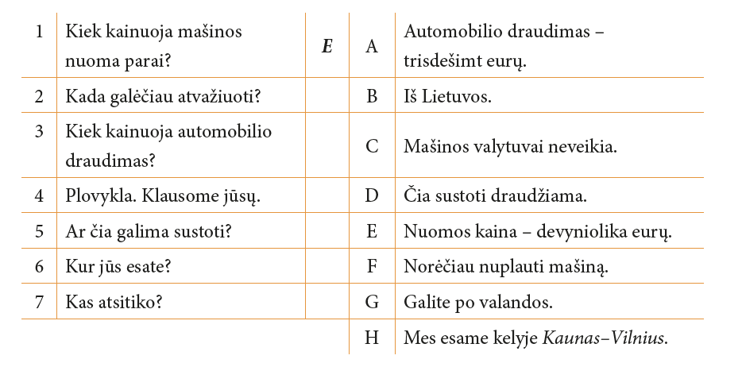
Užduotis

Slide 46
Atsakykite į klausimus
Ką tu dažnai veiki po darbo?
Ką veiksi po pamokos?
Kur tu norėtum važiuoti automobiliu po dviejų savaičių?
Kiek galėtų kainuoti autobuso bilietas iš Vilniaus į Kauną po trijų metų?
Kur tu keliausi po mėnesio?
Kur norėtum gyventi po penkių metų?

Slide 47
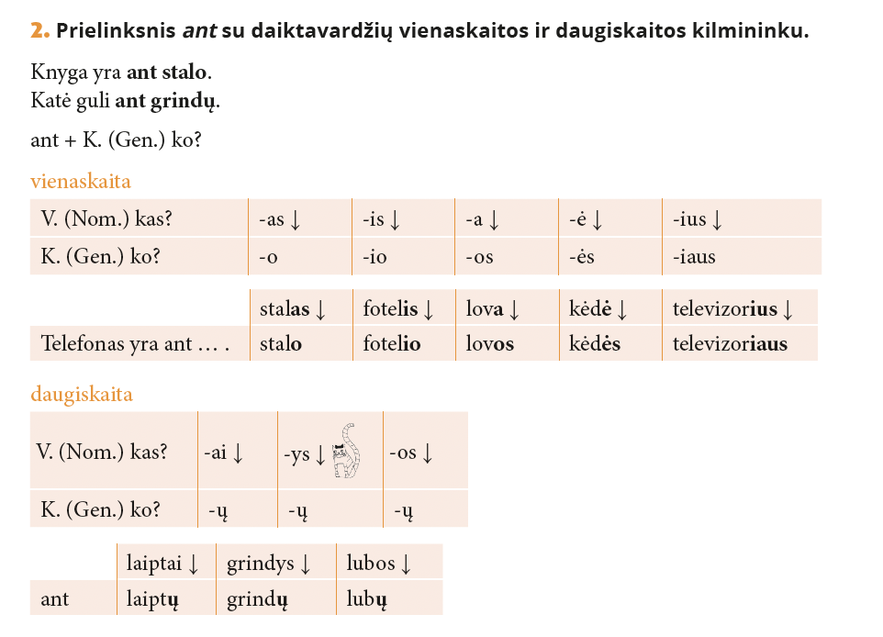
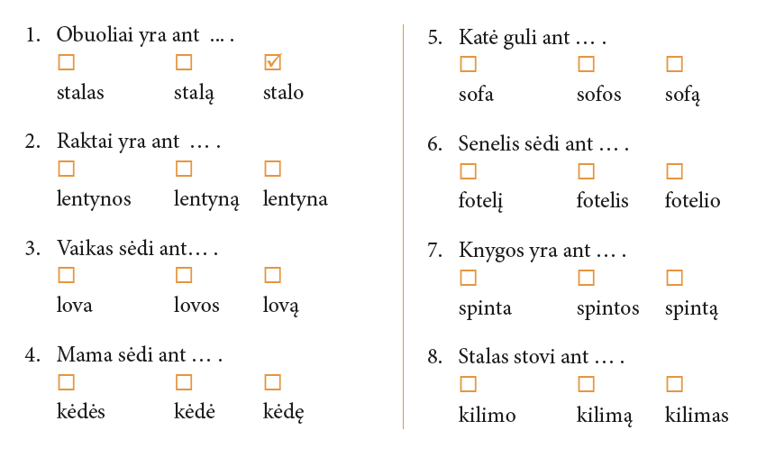
Gramatika

Slide 48
Gramatika
Naudininko prielinksniai:
Aš – Man
Tu – Tau
Jis – Jam
Ji – Jai
Mes – Mums
Jūs – Jums
Jie – Jiems
Jos - Joms
ieškoti – to search (+genitive)
dative + reikia (+genitive)

Slide 49
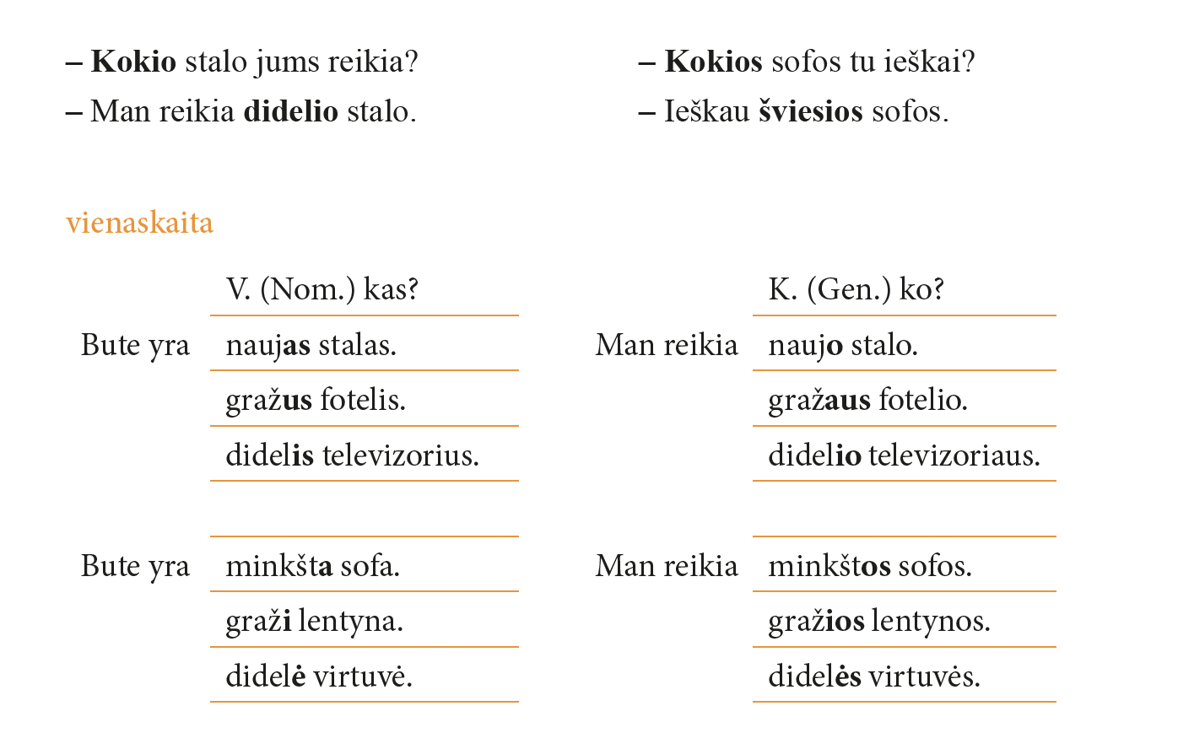
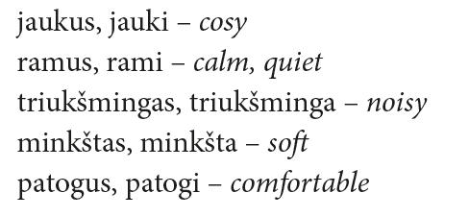
Gramatika
Adjectives:
Koks? – singular (m)
Kokia? - singular (f)
Kokie? – plural (m)
Kokios? – plural (f)
Kokio? – singular genitive (m)
Kokios? – singular genitive (f)
Kokių? – plural genitive (m, f)

Slide 50
Kartojimo užduotis

Slide 51
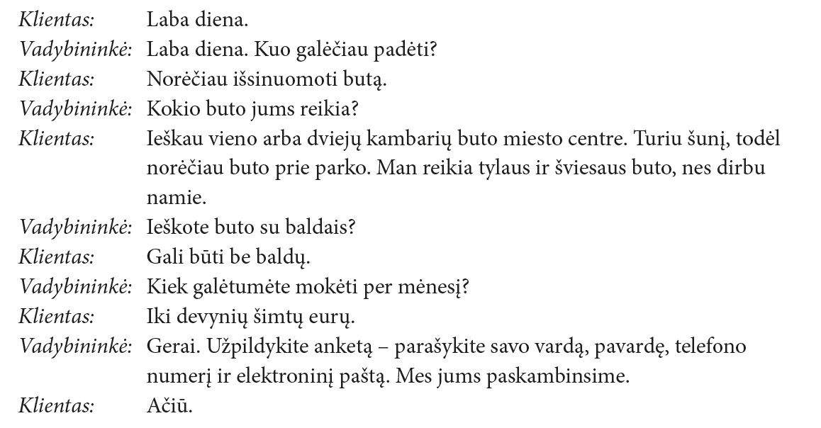
Žodynėlis
kambarys (m, pl. –iai) – a room
tylus (-i) – silent
šviesus (-i) - bright
baldas (m, pl. –ai) – furniture
užpildyti, užpildo, užpildė – to fill in
su (with) + instrumental
be (without) – genitive
per mėnesį – per month

Slide 52
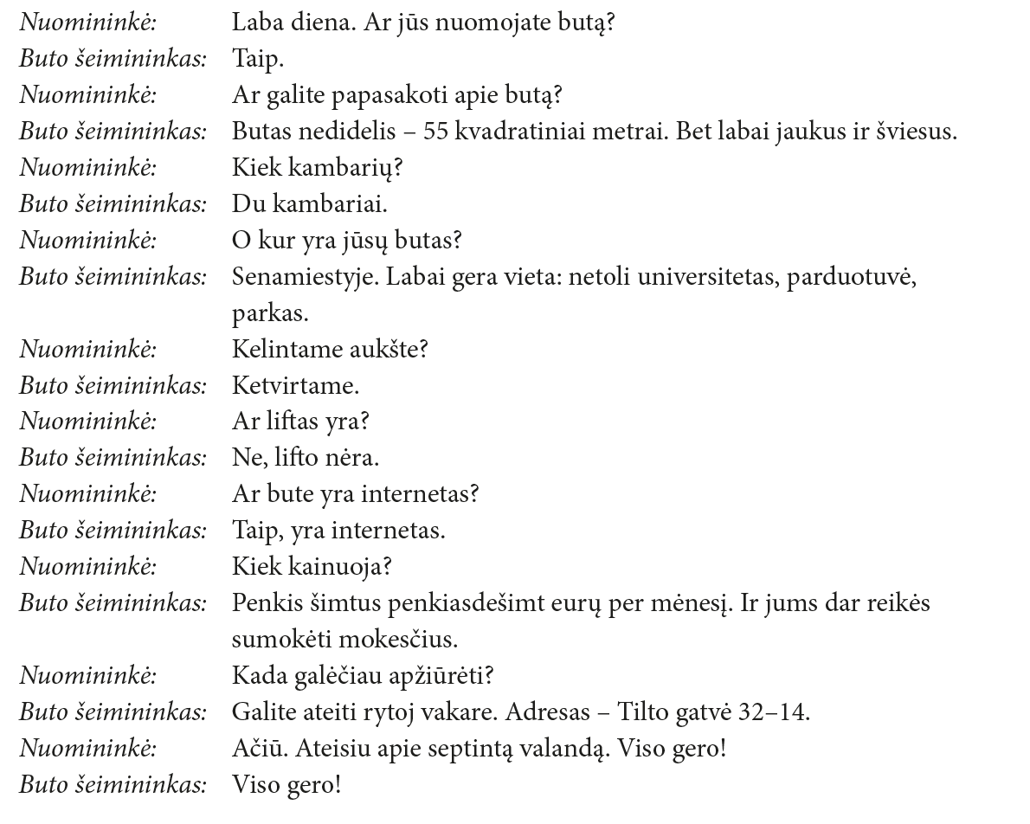
Žodynėlis
papasakoti, papasakoja, papasakojo – to tell
liftas (m, pl. –ai) – elevator
sumokėti, sumoka, sumokėjo – to pay
apžiūrėti, apžiūri, apžiūrėjo – to see, inspect, look around
užpildyti, užpildo, užpildė – to fill in
aukštas (m, pl. –ai) - floor

Slide 53
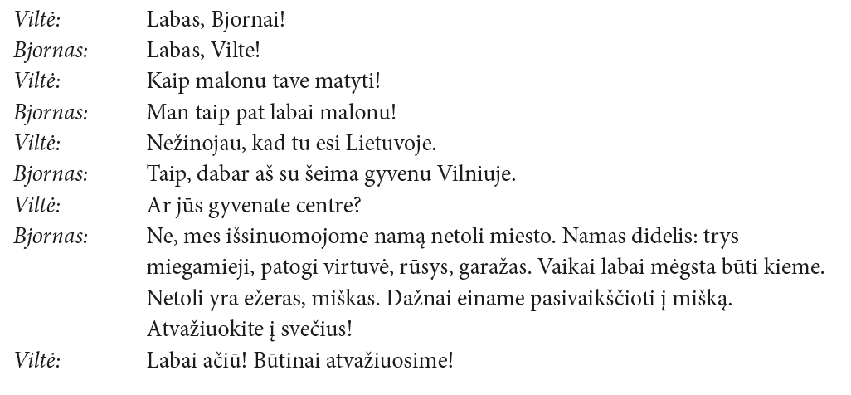
Žodynėlis
šeima (f, pl. -os) – family
miegamasis (m, pl. –ieji) – bedroom
virtuvė (f, pl. –ės) – kitchen
rūsys (m, pl. -iai) - cellar
kiemas (m, pl. –ai) - yard
ežeras (m, pl. –ai) - lake

Slide 54
Žodynėlis
lentyna (f, pl. –os) – shelf
šaldytuvas (m, pl. –ai) - fridge

Slide 55
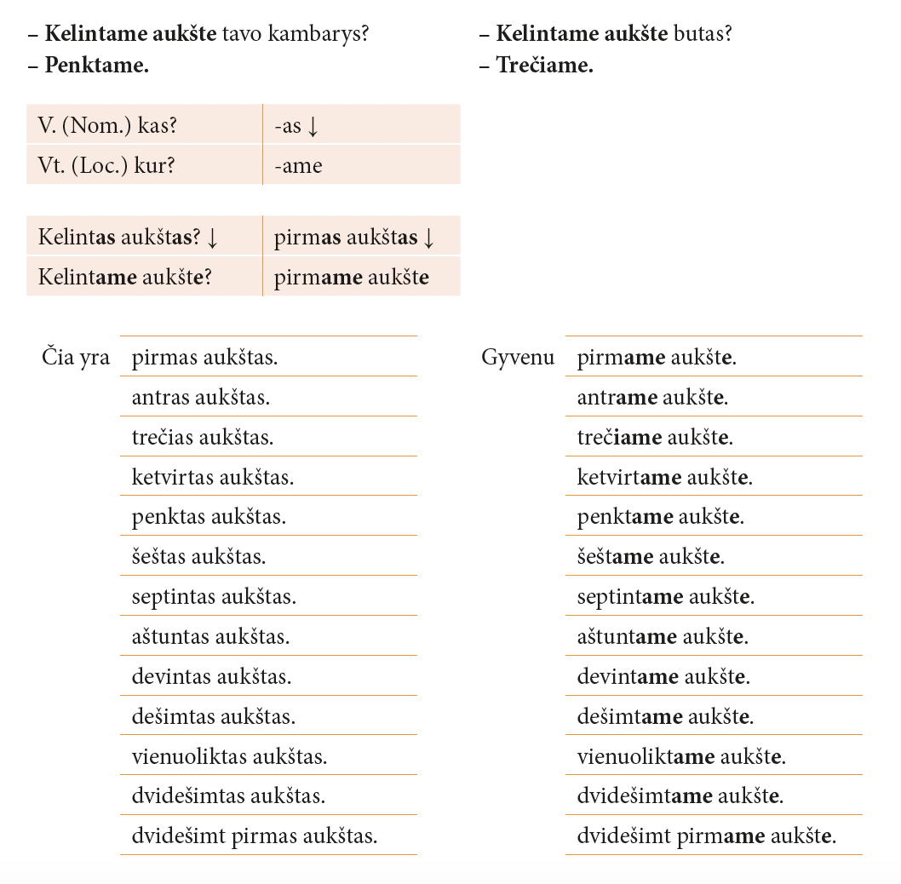
Gramatika
Kelintame aukšte? – On which floor?

Slide 56
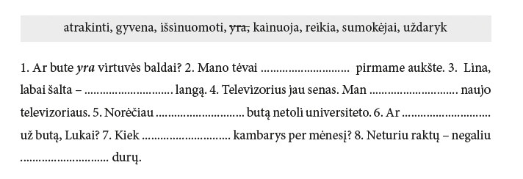
Kartojimo užduotis

Slide 57
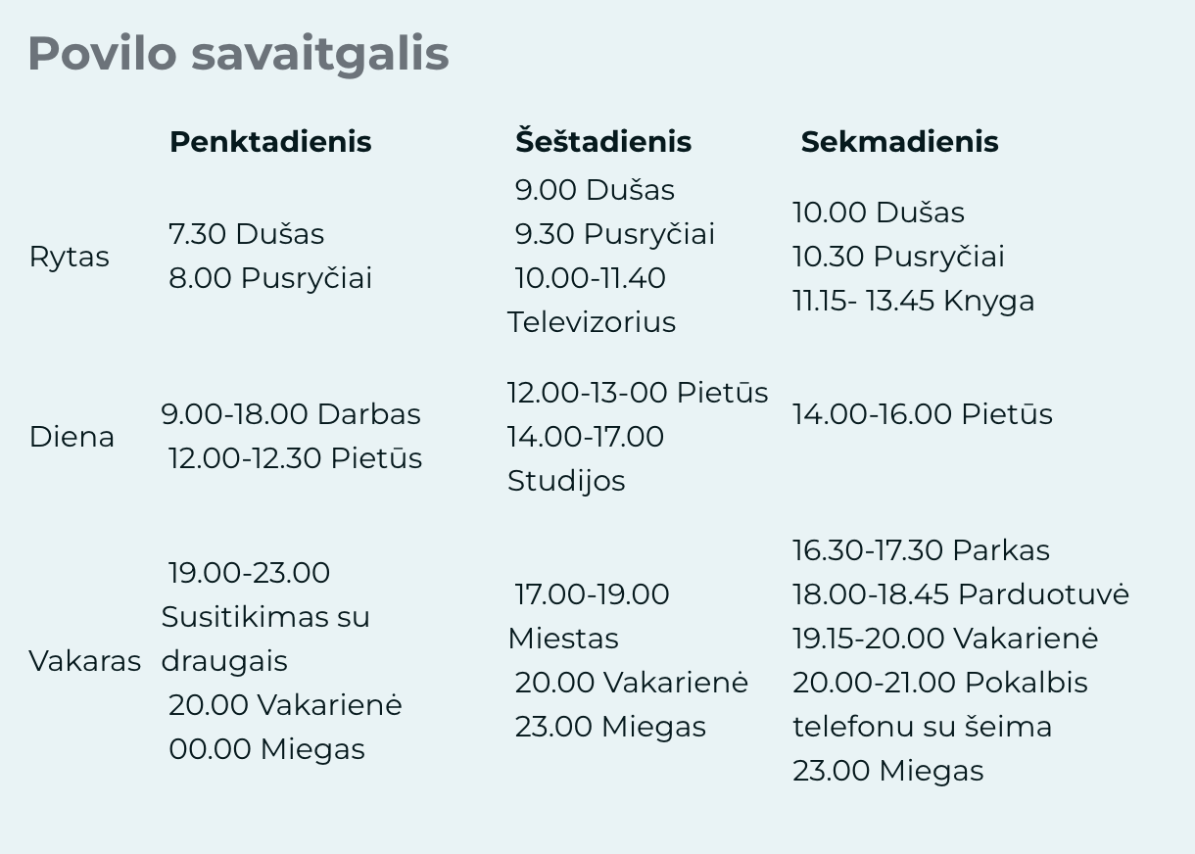
Atsakykite į klausimus

Slide 58
Užduotis
Ko tau reikia?
Ko tu ieškai?
Aš ieškau naujo fotelio.
Man reikia geros sofos.

Slide 59
Atsakykite į klausimus
Mano butas senamiestyje. O jūsų?
Mano butas yra labai mažas, bet jaukus. O koks yra jūsų butas?
Mano bute yra vienas kambarys. Kiek kambarių yra jūsų bute?
Mano butas yra penktame aukšte. Kelintame aukšte yra jūsų butas?
Mano bute yra mažas balkonas. O jūsų?
Mano name nėra lifto. O jūsų name yra liftas?

Slide 60
Klausymo užduotis
1. Rokas gyvena bute, bendrabutyje.
2. Moteris nuomoja kambarį, butą.
3. Lina sofą pirko turguje, parduotuvėje.
4. Moteris mokės du šimtus trisdešimt, du šimtus penkiasdešimt eurų.
5. Vilma stalą perka parduotuvėje, internetu.

Slide 61
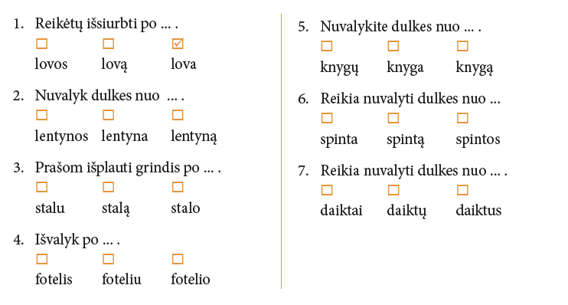
Gramatika
Vietos prielinksnis po + įnagininkas
Place preposition po (under) + instrumental case
Vietos prielinksnis nuo + kilmininkas
Place preposition nuo (off) + genitive case
Kilimas guli po stalu.
Pažiūrėk po lova.
Nuimk drabužius nuo kėdės.
Nuvalyk dulkes nuo stalo.
nuvalyti dulkes – to dust
nuimti – to take off
išsiurbti – to vacuum
išplauti – to wash up
išvalyti – to clean up

Slide 62
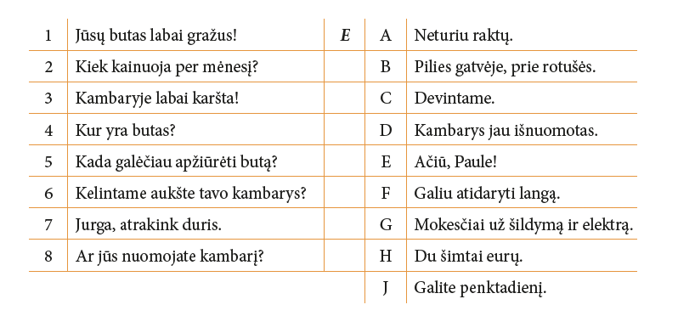
Kartojimo užduotis

Slide 63
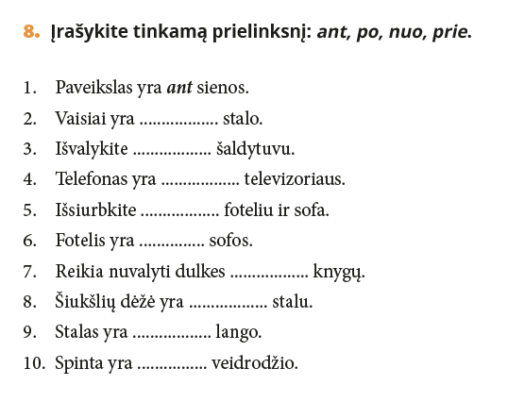
Užduotis su prielinksniais

Slide 64
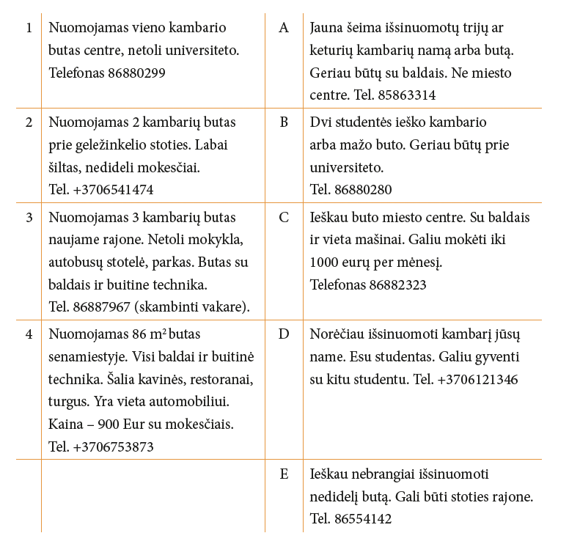
Skaitymo užduotis
SKELBIMAI
skelbimas - ad

Slide 65
Žodynėlis
sutvarkyti, sutvarko, sutvarkė (+acc) – to tidy up
pataisyti, pataiso, pataisė (+acc) - to fix
reikėtų – should
valymo priemonės – cleaning supplies
Man reikėtų sutvarkyti kambarį.
Man reikėtų apsikirpti.
Man reikėtų pataisyti mašiną.

Slide 66
Žodynėlis
meistras (m, pl. –ai) – handyman kaimynas (m, pl. –ai) - neighbour
kaimynė (f, pl. –ės)

Slide 67
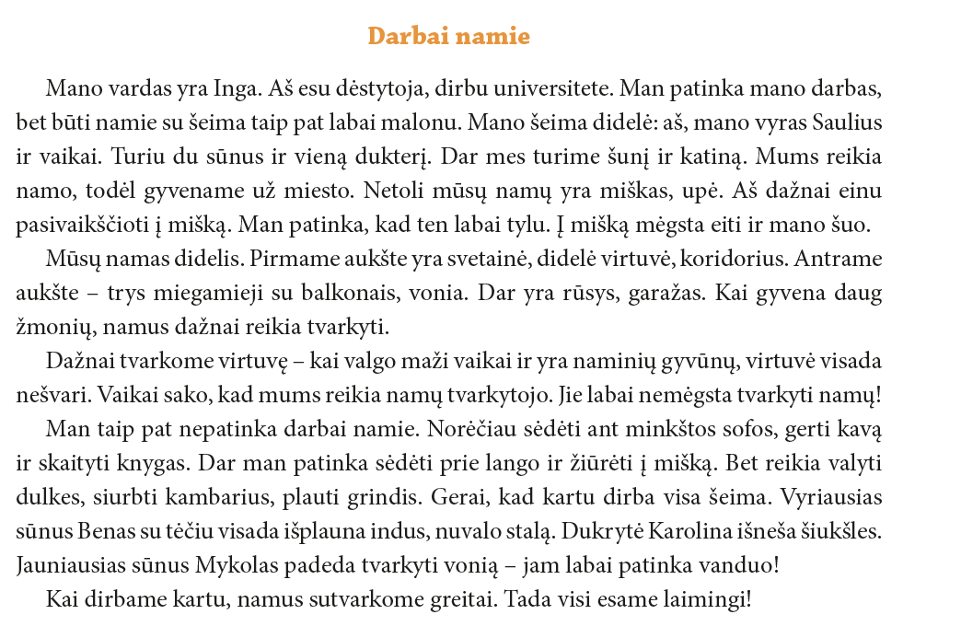
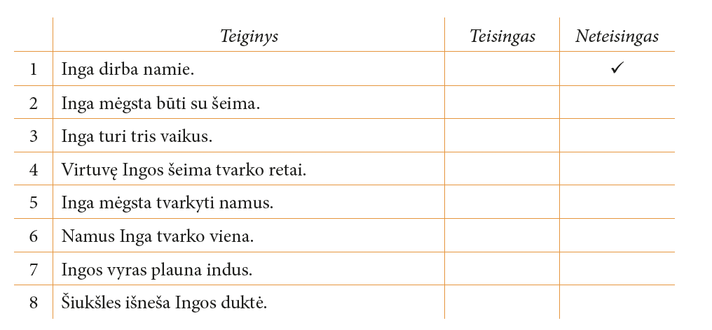
Skaitymas NAMŲ DARBAS

Slide 68
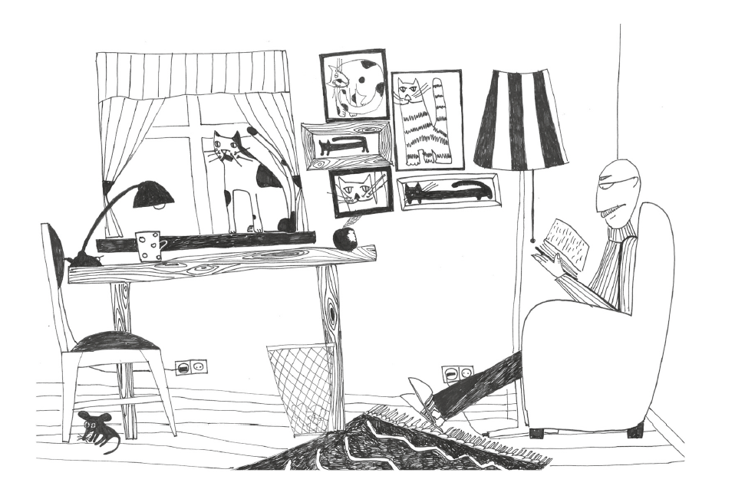
Užduotis NAMŲ DARBAS

Slide 69
Gramatika
Šis, ši – this Šie, šios - these Tas, ta – that Tie, tos - those
Šio, šios – this (genitive) Šių, šių - these (genitive) To, tos – that (genitive) Tų, tų - those (genitive)
Šį, šią – this (accusative) Šiuos, šias – these (accusative) Tą, tą – that (accusative) Tuos, tas – those (accusative)
Man patinka šis kambarys. / Man patinka tas kambarys.
Norėčiau išsinuomoti šį kambarį. / Norėčiau išsinuomoti tą kambarį.
Norėčiau šios sofos. / Norėčiau tos sofos.
This wardrobe is next to that sofa. / Ši spinta yra šalia/prie tos sofos.
That table is next to this window. / Tas stalas yra prie šio lango.
This computer is on that table. / Šis kompiuteris yra ant to stalo.
These phones are on that TV. / Šie telefonai yra ant to televizoriaus.
I need to dust off those books. / Man reikia nuvalyti dulkes nuo tų knygų.
You need to vacuum that room. / Tau reikia išsiurbti tą kambarį.

Slide 70
Klausymo užduotis
1. Dabar dulkes reikia valyti nuo lentynų, knygų.
2. Sutvarkyti namą kainuoja šimtas penkiasdešimt eurų, šimtas septyniasdešimt eurų.
3. Reikia išsiurbti miegamąjį, svetainę.
4. Neveikia skalbyklė, džiovyklė.
5. Bute nėra šalto, karšto vandens.

Slide 71
Kalbėjimo užduotis
PAPASAKOK KĄ MATAI KAMBARYJE
Aš matau (acc) ....
Kambaryje yra (nom) ...
stovi, guli, sėdi
durys, grindys, sofa, paveikslas, veidrodis, fotelis, lentyna, staliukas
raudonas, geltonas, žalias, mėlynas, oranžinis, baltas
ant (gen), prie (gen), po (instr)
Kambaryje yra žalias augalas prie sienos dešinėje.

